Slide 1

4 Schritte, um interne Stakeholder zu überzeugen

Slide 2
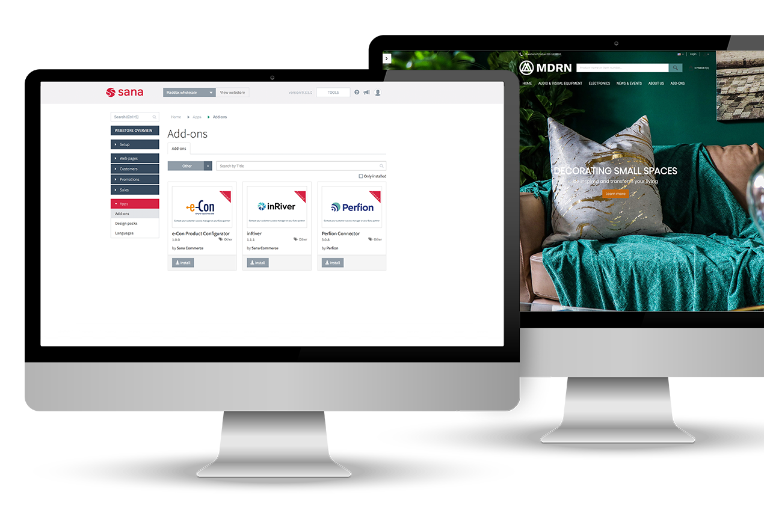
Einführung
Klar ist: Interne Stakeholder im Hinblick
auf die Zukunft vom Stellenwert des
E-Commerce zu überzeugen – dieser Diskussion entgeht niemand. Doch wie bringt man Skeptiker auf seine Seite?
Überwinden Sie internen Widerstand und holen Sie mit diesen 4 Schritten Ihren Chef und Ihre Kollegen ins Boot. Wir haben eine kleine Hilfe für Sie zusammengestellt, mit der Sie den Papierberg klein halten und die Ihren Standpunkt mit schlagkräftigen Argumenten untermauert.
Los geht’s!

Slide 3

Überzeugen Sie interne Stakeholder
… mit diesen 4 einfachen Schritten
1. Schritt
Finden Sie heraus, wer im Unternehmen gegen digitalen Wandel ist
2. Schritt
Machen Sie sich über die Vorteile von integriertem E-Commerce im B2B schlau
3. Schritt
Überzeugen Sie alle Stakeholder in Ihrem Unternehmen vom Mehrwert, den integrierter E-Commerce im B2B-Bereich bietet
4. Schritt
Zeigen Sie, dass Sie für den Einstieg in den B2B E-Commerce bereit sind.

Slide 4

1. Schritt
Erkennen Sie Ihre Gegner
Die Einführung von E-Commerce hat meist Auswirkungen auf mehrere, wenn nicht alle Abteilungen eines Unternehmens. Widerstand kann somit in jeder Abteilung auftreten, zum Beispiel in Vertrieb, Marketing, Buchhaltung, IT usw.

Slide 5
1. Schritt
Beziehen Sie Ihre Gegner mit ein
Die Lösung?
Beziehen Sie alle Abteilungen frühzeitig in den E-Commerce-Prozess mit ein
Geben Sie allen Mitarbeitern im Unternehmen das Gefühl, gehört zu werden
Fördern Sie den Umgang mit Erwartungen und gehen Sie gegen interne Widerstände an
Führen Sie Gespräche über E-Commerce
Laden Sie eine Person aus jeder Abteilung ein
Stellen Sie die richtigen Fragen:
  Was benötigen wir, um mit E-Commerce arbeiten zu können?
  Wer wird die E-Commerce-Plattform verwaltet?
Notieren Sie alle Vorschläge und nutzen Sie sie als Input für Ihre User Storys
Erstellen Sie User Storys

Slide 6
1. Schritt
Erstellen Sie User Storys
1. Schritt: Überlegen Sie sich das „Wer“
Dies ist der erste und vielleicht grundlegendste Schritt. Bevor Sie eine User Story schreiben, sollten Sie ergründen, wer die Endnutzer Ihrer E-Commerce-Plattform sind, das können interne und/oder externe Benutzer sein. Wenn Sie dies wissen, sollten Sie herausfinden, was ihre Bedürfnisse sind und wie sie diese erfüllen können.
2. Schritt: Überlegen Sie sich das „Was“
Nun kennen Sie bereits verschiedene Gruppen von Endnutzern. Im nächsten Schritt wird definiert, welche Funktionalität jeder User erwartet und wie jeder User mit Ihrem Webshop interagieren wird. Erarbeiten Sie die Kontaktpunkte Ihrer Kunden (siehe Vorlage), damit Sie keinen wichtigen Interaktionspunkt mit Ihrem Webshop verpassen.
3. Schritt: Überlegen Sie sich das „Warum“
Im letzten Teil unserer Vorlage zu User Storys geht es darum, Usern nach Ausführung einer Aktion ein Wert zuzuweisen. Es mag wie eine große Herausforderung erscheinen und oft ist es der kniffligste Teil der Entwicklung einer User Story. Stellen Sie sicher, dass die in diesem Schritt zugewiesenen Werte immer mit Ihren Kennzahlen und KPIs übereinstimmen.
4. Schritt: Diskutieren Sie die User Storys mit Ihren Marketing- und Vertriebsteams
Ein Best Practice ist, die erstellten User Storys immer zu diskutieren. Dadurch lassen sich die fertigen Storys mithilfe Ihrer Marketing- und Vertriebsteams besser validieren und Missverständnisse, die zwischen Planungsphase und Endergebnis auftreten können, werden ausgeschlossen.

Slide 7

2. Schritt
Machen Sie sich schlau
Nur wenn Sie selbst alle Vorteile von E-Commerce kennen, wird es Ihnen gelingen, jede einzelne Abteilung von ihren jeweiligen Vorteilen zu überzeugen.
Und so profitieren B2B-Unternehmen von E-Commerce (oder was Sie mindestens wissen sollten, bevor Sie das Gespräch mit Ihren Stakeholdern suchen)
Er steigert Ihren Umsatz
Er sorgt für effizientere Prozesse
Er verbessert den Kundenservice
Mehr erfahren?
In diesem Whitepaper haben wir alle Vorteile zusammengefasst

Slide 8
2. Schritt
Machen Sie sich schlau
Vorteil 1: Umsatzwachstum
ERP-integrierter E-Commerce steigert den Umsatz. Zudem senkt er die Kosten für Auftragsannahme und -bearbeitung.
Potential, mehr Märkte zu erschließen und so den internationalen Umsatz zu steigern.
Möglichkeit, direkt an Kunden zu verkaufen.
Möglichkeit, die Dropshipping-Funktionalität unseres Webshops zu nutzen.
Einige Zahlen von unseren Kunden:
Laut unserer Umfrage verzeichnen Unternehmen, die einen Webshop aufsetzen, ein Umsatzwachstum von durchschnittlich 22 %. Und 52 % der Unternehmen betrachten den Webshop als ihren wichtigsten Vertriebskanal.

Slide 9
2. Schritt
Machen Sie sich schlau
Vorteil 2: Verbesserte Effizienz
Mit einem Webshop lassen sich Aufträge schneller bearbeiten. Manuelle Auftragsbearbeitung kann sehr zeitintensiv sein.
ERP-integrierter E-Commerce wirkt sich positiv auf Ihre Prozesse aus, da …
Echtzeitdaten aus Ihrem ERP-System angezeigt werden (Preise, Vorräte usw.)
Die Auftragsannahme automatisiert wird
Das Fehlerrisiko reduziert wird

Slide 10
2. Schritt
Machen Sie sich schlau
Vorteil 3: Verbesserter Kundenservice
Mit einem Online-Vertriebskanal können Sie Ihre Kunden besser bedienen.
Wie?
Ihre Kunden treffen Kaufentscheidungen schneller
Gesammelte Daten aus dem Webshop helfen Ihnen, Ihr Kundenerlebnis zu verbessern
Mit einer integrierten ERP-Verbindung lässt sich das Online-Erlebnis jedes einzelnen Kunden personalisieren
Sie sparen Zeit
Sie können Ihren Kunden Informationen in Echtzeit anbieten

Slide 11

3. Schritt
Überzeugen Sie Ihre Stakeholder
Wenn Sie sich über E-Commerce informiert und alle Vorzüge verstanden haben, ist es an der Zeit, diese im Unternehmen zu kommunizieren.
Und das bedeutet, die Zweifel dieser Abteilungen auszuräumen:
Vertrieb
IT
Marketing
Finanzen
Zusatztipp: Oft hilft es, den Mehrwert in Zahlen auszudrücken. Nutzen Sie unseren ROI-Rechner, um den Mehrwert von B2B E-Commerce für Ihr Unternehmen zu bestimmen!

Slide 12
3. Schritt
Überzeugen Sie Ihre Stakeholder
Wie Sie Ihre Vertriebsteams überzeugen
Häufige Sorge: „E-Commerce reduziert den persönlichen Kontakt zwischen Vertriebsmitarbeitern und Kunden“
Nicht mit integriertem E-Commerce!
Vertriebsmitarbeiter in Unternehmen ohne Webshop sind primär mit dem Bearbeiten von Aufträgen beschäftigt. Ihre Haupttätigkeit sind alltägliche Aufgaben wie die Entgegennahme von Anrufen und das Beantworten von E-Mails. Mit einem Webshop erledigen Kunden diese Aufgaben selbst und Ihre Vertriebsmitarbeiter verlieren weniger Zeit mit Verwaltungsaufgaben.
Das Ergebnis? Ihre Mitarbeiter können sich länger und häufiger dem persönlichen Kundenkontakt widmen und Kunden besuchen oder telefonisch über individualisierte Werbeaktionen und Rabatte informieren.
Natürlich ergeben sich mit einer E-Commerce-Plattform auch neue Aufgaben für Ihr Vertriebsteam. Die Vertriebsmitarbeiter helfen Kunden, sich im Webshop anzumelden, und müssen für diese neue Aufgabe geschult werden.

Slide 13
3. Schritt
Überzeugen Sie Ihre Stakeholder
Wie Sie Ihre Marketingteams überzeugen
Häufige Sorge: „Ein Webshop kostet meinem Team noch mehr Zeit“
Nicht mit integriertem E-Commerce!
Die Sorge von Marketing-Mitarbeitern kann sein, dass sich durch E-Commerce die Zuständigkeitsbereiche in der Abteilung komplett ändern. Ein Marketing-Manager kann fürchten, dass er mit seinem kleinen Team zu wenig Zeit hat und ein Webshop sogar noch mehr Zeit kostet.
Stellen Sie zur Vermeidung dieses Dilemma sicher, dass beim Marketing intern alle erforderlichen Ressourcen vorhanden sind, um Rich-Content für den Webshop zu erstellen. Ein hervorragendes Online-Erlebnis trägt viel zur Kaufentscheidung des Kunden bei. Auch Content wie Live-Demonstrationen, Personalisierungstools oder Live-Chat hat an dieser positiven Online Customer Experience einen Anteil.

Slide 14
3. Schritt
Überzeugen Sie Ihre Stakeholder
Wie Sie Ihre IT-Teams überzeugen
Häufige Sorge: „E-Commerce-Projekte sind langwierig und haben hohe Gesamtbetriebskosten (TCO)“
Nicht mit integriertem E-Commerce!
Finanzmanager haben Bedenken bezüglich des Budgets. Laut Statistiken unseres Reports zu Digitaler Transformation 2018/19 nennen 38 % der Finanzmanager die Kosten für eine E-Commerce-Plattform als Ursache für ihren Verzicht auf digitalen Wandel.
Doch ERP-integrierter E-Commerce kann kosteneffektiver sein, als man denkt. Im Vergleich zu nicht integrierte Lösungen senkt eine integrierte Lösung langfristig die Gesamtbetriebskosten (TCO), da die versteckten Kosten in den OPEX und nicht in den CAPEX enthalten sind.
Wie kann die TCO bewertet werden?
Der grundlegendste Schritt ist die Durchführung einer umfassenden TCO-Analyse. Dazu gehört die Verteilung der Kosten auf die verschiedenen Kostenarten. Allgemein lässt sich zwischen zwei Kostenarten unterscheiden.
Investitionsausgaben (Englisch capital expenditure, kurz: CAPEX) → Darauf konzentrieren sich die meisten Interessenten
Betriebskosten (Englisch operational expenditure, kurz OPEX) → Stattdessen sollten sie sich hierauf konzentrieren

Slide 15
3. Schritt
Überzeugen Sie Ihre Stakeholder
Wie Sie Ihre Finanzteam überzeugen
Häufige Sorge: „E-Commerce-Projekte sind langwierig und haben hohe Gesamtbetriebskosten (TCO)“
Nicht mit integriertem E-Commerce!
Verkürzen Sie die Projektlaufzeit
Wichtigster Vorteil eines ERP-integrierten Webshops ist, dass er sehr schnell zu realisieren und einsatzbereit ist und dass nur eine Datenbank gepflegt werden muss. Im Durchschnitt benötigt Sana Commerce für eine ERP-Verbindung etwa 14 Tage. Alle Funktionen des Sana Webshops sind direkt einsatzbereit: einfach installieren und loslegen, ganz ohne zusätzliches IT-Personal.
Senken Sie Ihre TCO
ERP-integrierter E-Commerce kann kosteneffektiver sein, als man denkt. Im Vergleich zu nicht integrierte Lösungen senkt eine integrierte Lösung langfristig die Gesamtbetriebskosten (TCO).
Sie möchten Beweise?
Erfahren Sie, wie Moto Direct seine Implementierungskosten um 50 % und seine TCO um 27 % gesenkt hat: durch den Wechsel des E-Commerce-Anbieters von Magento (nicht integrierte Lösung) zu Sana Commerce.

Slide 16
4. Schritt
Zeigen Sie, dass Sie für den Einstieg in den B2B E-Commerce bereit sind
Befolgen Sie diese 10 Schritte!
Legen Sie zunächst Ihre E-Commerce-Ziele fest
Konzentrieren Sie sich auf die Bedürfnisse Ihrer B2B-Kunden
Stellen Sie ein erfolgreiches E-Commerce-Projektteam zusammen
Kommunizieren Sie Ihre E-Commerce-Pläne und stimmen Sie sie intern ab
Präzisieren Sie die Anforderungen an Ihr E-Commerce-Produkt (MVP)
Bereiten Sie Daten und Content für Ihre E-Commerce-Website vor
Erstellen Sie einen Zeitrahmen für Ihr E-Commerce-Projekt
Kalkulieren Sie das richtige Budget für die Implementierung und Pflege Ihres B2B Webshops
Nutzen Sie die Projektexpertise Ihres E-Commerce-Anbieters
Der Sprung ins kalte Wasser: Gehen Sie mit Ihrem Webshop live!
Erfahren Sie mehr dazu in unserem Blog!

Slide 17
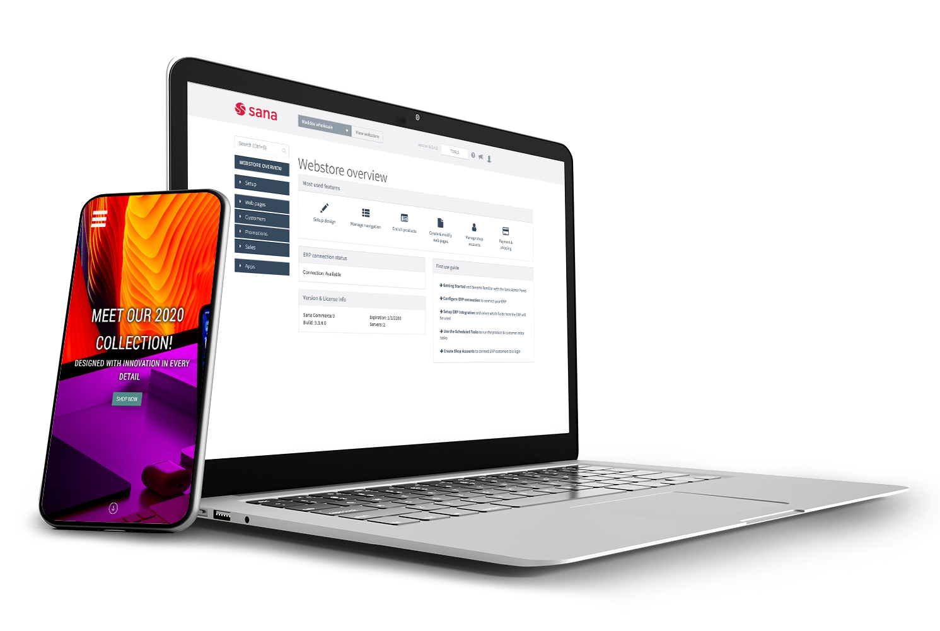
Brauchen Sie Unterstützung?
Kontaktieren Sie uns gerne für eine kostenlose Beratung >>

